Slide 1
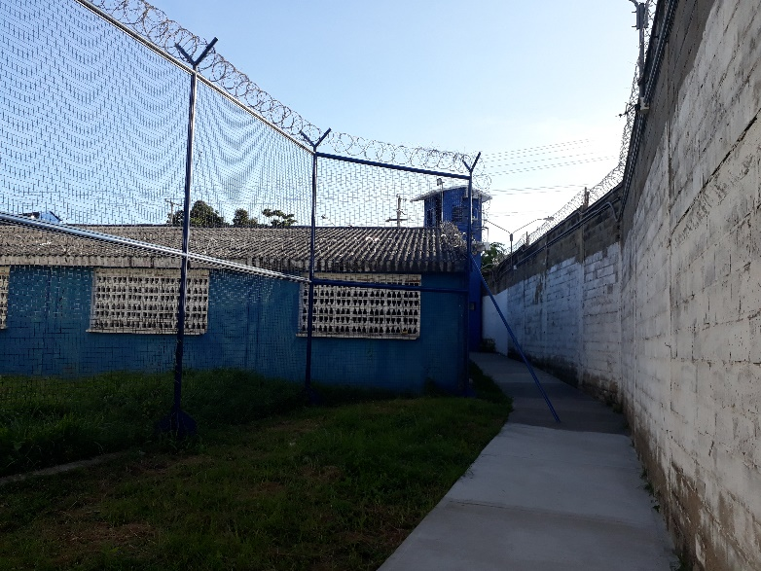
Proyecto: EPMSC Sincelejo
Descripción: DAR CUMPLIMIENTO A LA SENTENCIA FALLO T-762 DE 2015
AVANCES A LA FECHA
BENEFICIOS ADICIONALES
Frente finalizado y entregado a la USPEC e INPEC.
En le objeto del contrato 2172010 frente SINCELEJO se intervinieron y finalizaron los siguientes alcances:
Garitas.
Exterior.
Box coulvert y canalización.
Subestación.
Alojamiento de guardia de Segunda Compañía.
Alojamiento de auxiliares, Guardia y Dirección.
Visita Conyugal.
Unidad de tratamiento especial, Celda N 1 y 2.
Reclusión de Mujeres, se realizaron las siguientes actividades.
Pabellón A: Reclusión Hombres Patio 1,2 y 3.
REFERENCIAS GRÁFICAS
Estado del proyecto | Ejecución
Acta de Inicio | 7 DE MARZO DE 2018
Acta de Terminación | 21 DE SEPTIEMBRE DE 2019
Objeto | MANTENIMIIENTO Y MEJORAMIENTO DE LA NFRAESTRUCTURA FÍSICA GENERAL DE LOS ESTABLECIMIENTOS PENITENCIARIOS Y CARCELARIOS EPMSC SINCELEJO A CARGO DEL INSTITUTO NACIONAL PENITENCIARIO Y CARCELARIO – INPEC
Contratista Obra | MIROAL INGENIERIA SAS
Contrato Obra | 2172010
Inversión obra | $ 3.328.052.224
Plazo | 14 MESES
Interventoría | CONSORCIO INTERVENTORES FONADE 2017
Contrato Interventoría | 2180729
Inversión Interventoría – Grupo 8 (7 frentes) | $ 1.158.774.400
Avance de ejecución | 100%
Avance Financiero | $ 2.966.218.400,00
Observaciones | Se realizó visita de entrega del frente el 9 y 11 de octubre de 2019. En esta visita se realizó la entrega a la USPEC y al establecimiento de los objetos que fueron objeto del contrato 2172010 frente SINCELEJO.

Slide 2
Avance proyectado vs. Avance Real
Próximos hitos
Cron.
Desfase
Status
Liquidación del proyecto.
21.SEP.19
100 %
Ejecución Financiera
Riesgos y acciones tomadas
Decisiones a tomar
90%
Falta el pago del 10% sobre liquidación.
semáforo
ARQ. JUAN CAMILO MURILLO
SUPERVISOR ENTERRITORIO
Desviación en días
frente proyección
semáforo
N/A
N/A
> 30
< 0

